Slide 1

Министерство сельского хозяйства Забайкальского края
Промежуточное совещание/ Kick-off
22.08.2023 г.
Катников Роман Александрович
Начальник отдела растениеводства

Slide 2
Оптимизация процесса рассмотрения документов на предоставление государственной поддержки в отрасли растениеводства сельскохозяйственным товаропроизводителям
Проект:

Slide 3
Организационно-распорядительные документы

Slide 4
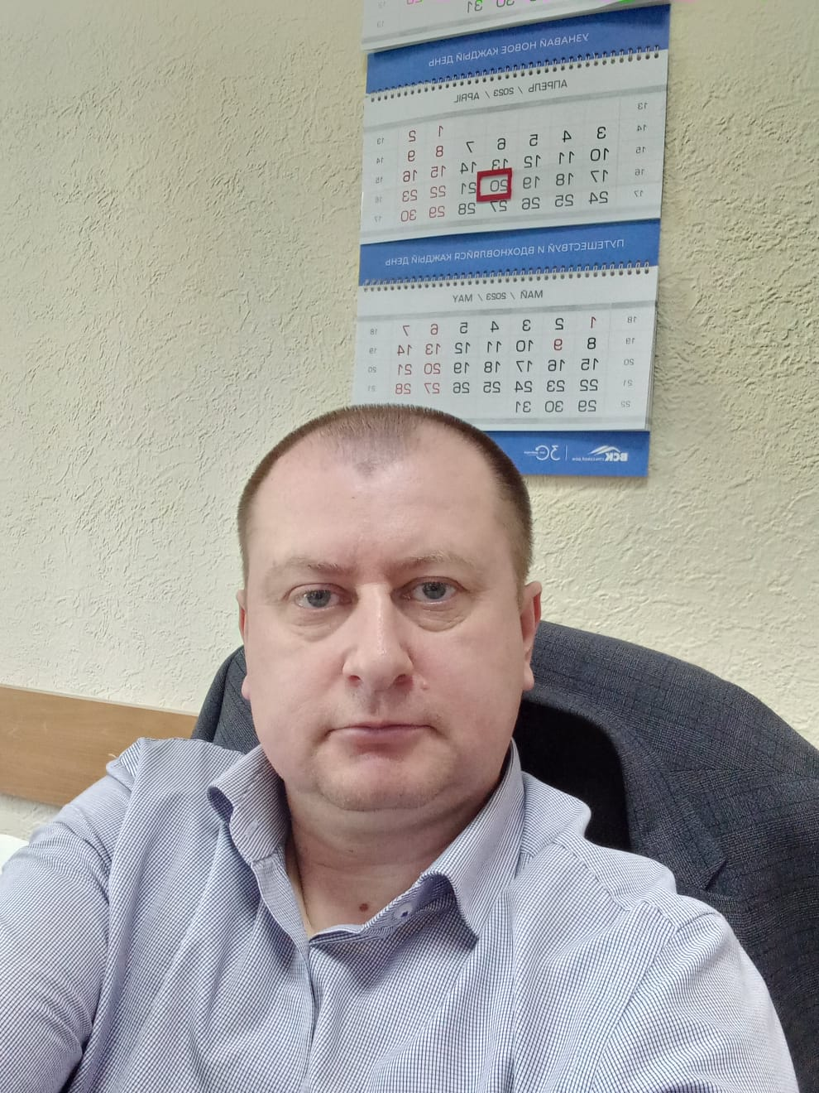
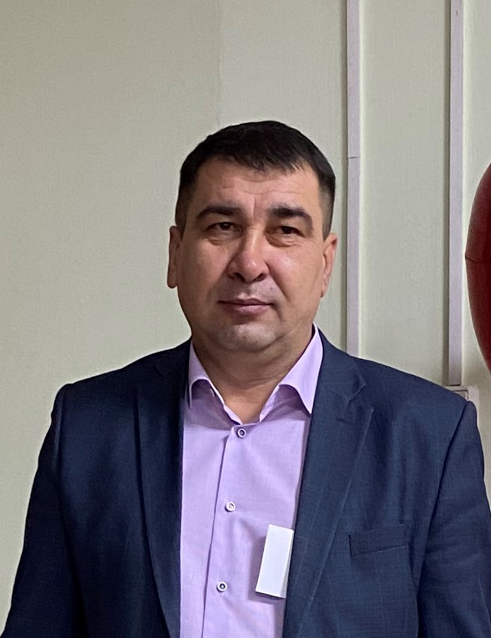
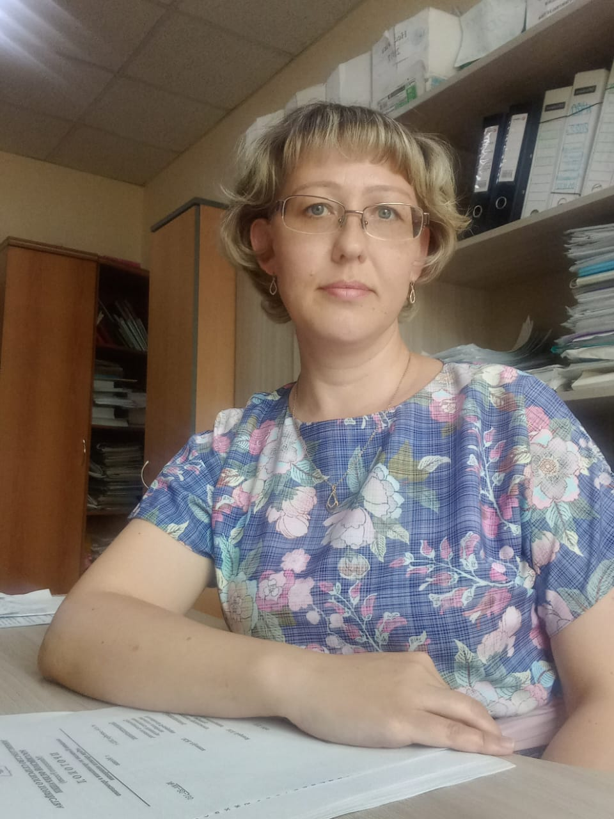
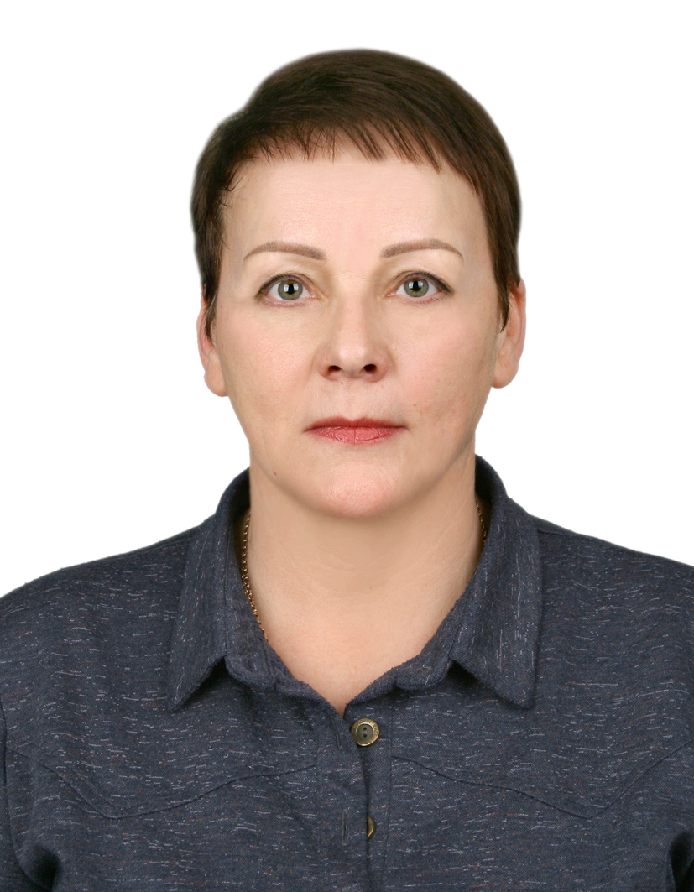
Команда проекта
Катников Роман Александрович
начальник отдела растениеводства
Тюкавкин Александр Александрович
заместитель министра
Романенко Людмила Викторовна
главный специалист-эксперт отдела растениеводства
Козлова Нина Николаевна
консультант отдела растениеводства

Slide 5
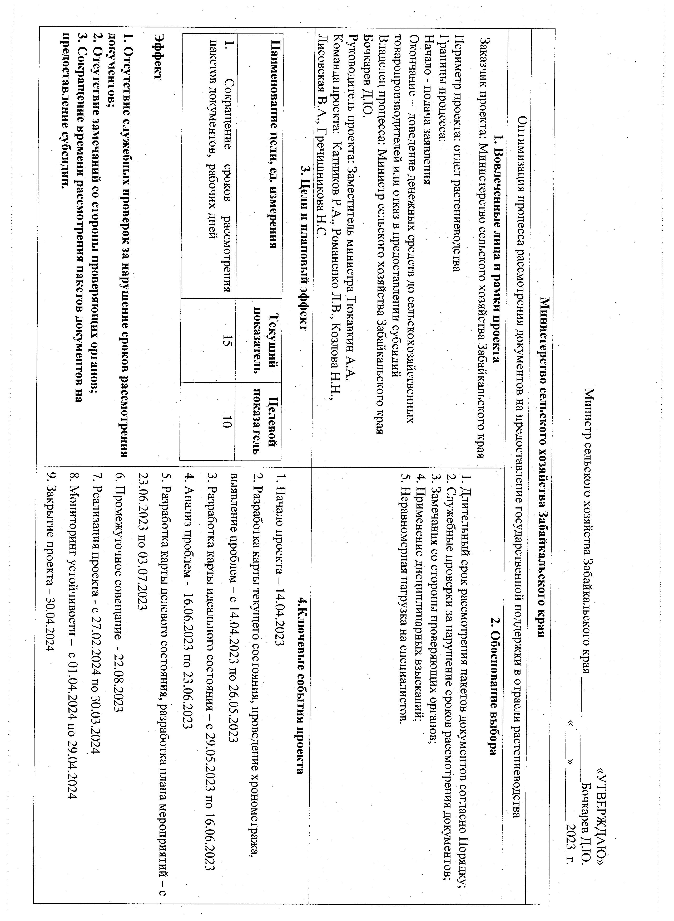
Паспорт проекта

Slide 6
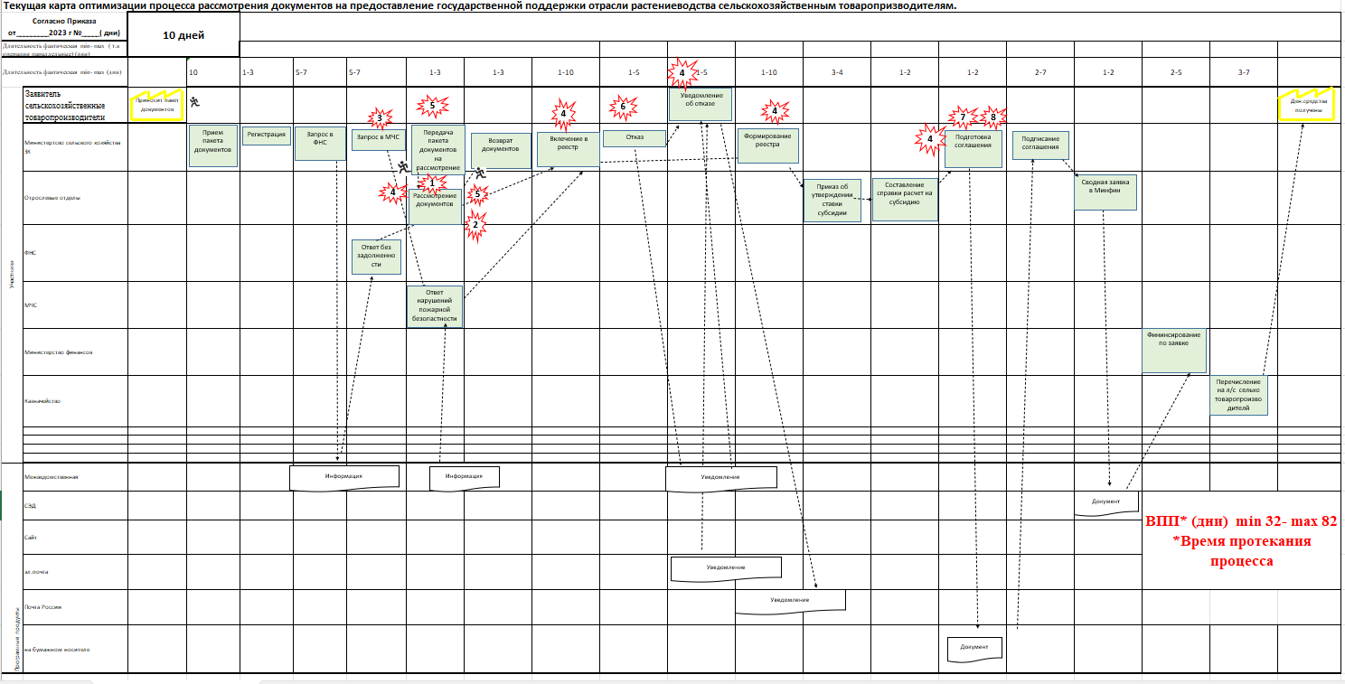
Текущая карта процесса
Время процесса: 32-82 рабочих дней

Slide 7
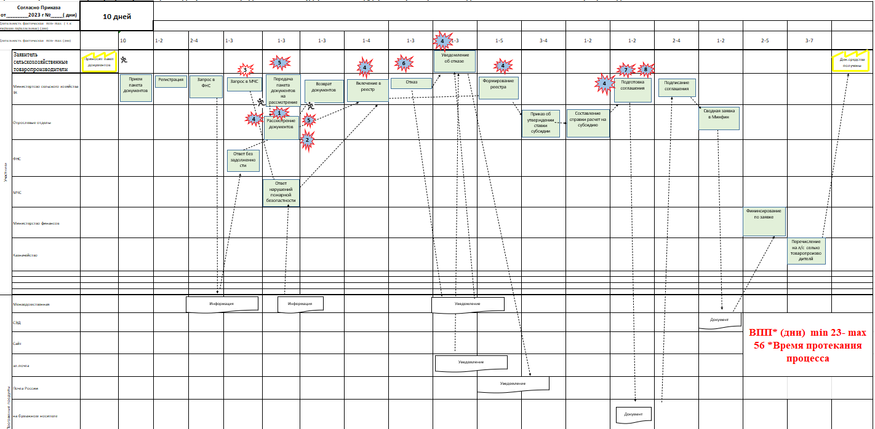
Карта целевого процесса
Время процесса: 10 рабочих дней

Slide 8
Текущие проблемы
1
Ошибки в пакетах документов, представленных заявителями
2
Сверка данных, представленных заявителями на бумажном носителе с данными в программе 1С
3
Затягивание сроков предоставления информации от МЧС, либо ее не предоставление
4
Загруженность работников текущей деятельностью
5
Длительное согласование на соответствие получателей требованиям НПА
6
Регистрация уведомлений об отказе в предоставлении субсидии в СЭД
7
Длительное согласование шаблона соглашения
8
Ошибки в соглашениях, представленных заявителями

Slide 9
Диаграф связей
2
3
1
4
10
5
9
6
7
8

Slide 10
Исследование проблем методом «5 почему?»
Длительное рассмотрение пакетов документов
?
?
?
?
?
?
?
Длительное ожидание ответов от ФНС и МЧС
Большое количество ошибок в пакетах документов, представленных хозяйствами
4
КП
КП
2
3
Большая загруженность работников министерства
Получатели поддержки долго подписывают соглашение
7
Проблема работы электронного бюджета (частая перезагрузка программы (каждые 10-15 минут), медленно грузится)
10
Сроки выплат федеральных средств ограниченны
5
?
КП
?
Министерство в запросе устанавливает небольшой срок исполнения
?
КП
КП
9
Длительное согласование документов в министерстве
1
Отдаленность хозяйств от районного и краевого центров
8
Отсутствие технической возможности у получателей для подписания соглашений
?
КП
КП
Специалисты работают на устаревшей маломощной оргтехнике
?
КП
Нет четкого краткого алгоритма подготовки пакета документов
Обрабатывается большой объем информации
КП
Документы согласовываются в бумажном виде последовательно
? – вопрос «почему?»
КП – коренная причина

Slide 11
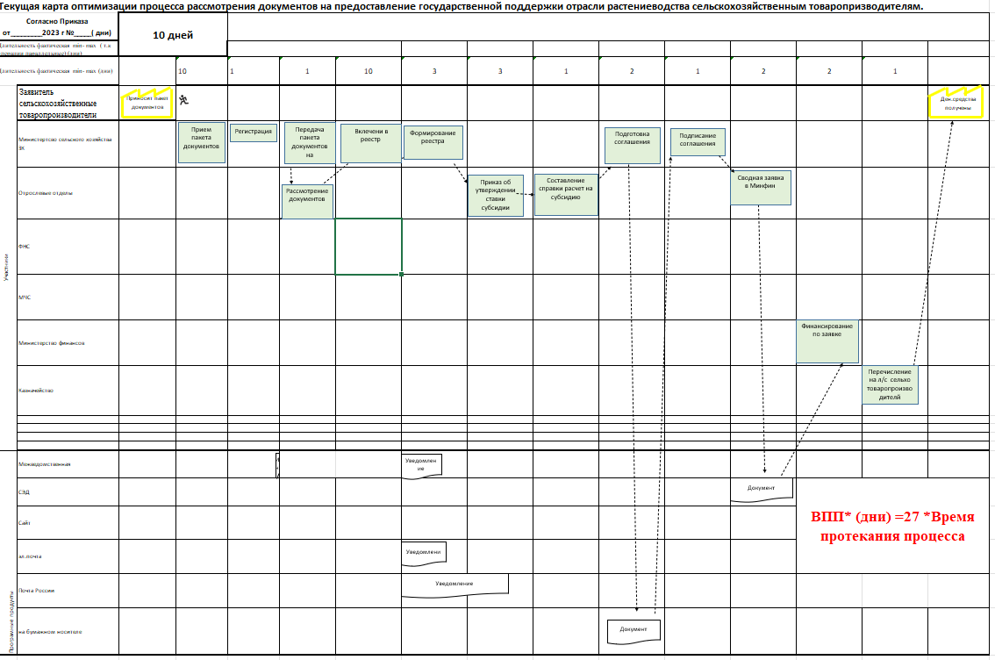
Идеальная карта процесса

Slide 12
Пирамида проблем
6
Федеральный уровень
3
6
Региональный уровень
4
5
7
6
8
Уровень министерства
1
2
4

Slide 13
Подготовка к плану действий
№ | Мероприятия | Ожидаемый результат | Ответственные | Срок | Исполнение
1. | Разработка пошаговой инструкции по заполнению документов для предоставления субсидии для сельхозпредприятий | Сокращение ВПП | Катников Р.А. Козлова Н.Н. | 15.10.2023 | В работе
2. | Направление инструкции в муниципальные районы для информирования сельхозпредприятий |  |  | 15.10.2023
3. | Разработка единой таблицы для обмена информацией между структурными подразделениями министерства |  |  | 15.10.2023

Slide 14
Вклад в цель проекта
№ п/п | Проблема | Причина (почему?) | Последствия | Решения
1 | Ошибки в пакетах документов, представленных заявителями | Невнимательность заявителей при подготовке документов. Предоставление неполного пакета документов. | Затягивание составления реестра на оказание господдержки заявителям. | Участие специалистов отделов (управлений) сельского хозяйства в подготовке документов заявителям.
2 | Сверка данных, представленных заявителями на бумажном носителе с данными в программе 1С | Загруженность автоматизированных систем, слабые характеристики ПВМ. | Затягивание составления реестра на оказание господдержки заявителям. | Четкое распределение обязанностей между сотрудниками отдела.
3 | Затягивание сроков предоставления информации от МЧС, либо ее не предоставление |  | Затягивание составления реестра на оказание господдержки заявителям. | Запрос информации один раз в год на начало года.
4 | Загруженность работников текущей деятельностью | Рассмотрение документов одновременно по нескольким видам государственной поддержки. Текущая работа по исполнению документов. | Нарушение сроков доведения господдержки до получателей. Ошибки при формировании документов. | Четкое распределение обязанностей между сотрудниками отдела. Разработка и формирование электронных реестров получателей господдержки и реестров заявителей.
5 | Длительное согласование на соответствие получателей требованиям НПА | Загруженность работников текущей деятельностью. | Затягивание составления реестра на оказание господдержки заявителям. | Разработка и формирование электронных реестров получателей господдержки и реестров заявителей с возможностью согласования в электронном виде ответственных отделов Министерства.
6 | Регистрация уведомлений об отказе в предоставлении субсидии в СЭД | Загруженность работников текущей деятельностью. Рассмотрение документов одновременно по нескольким видам государственной поддержки. | Нарушение сроков подготовки отказов, установленных Порядком. | Качественная подготовка документов заявителями на предоставление субсидии.
7 | Длительное согласование шаблона соглашения | Загруженность работников текущей деятельностью. | Нарушение сроков доведения господдержки до получателей. Ошибки при формировании документов. | Определение сроков для согласования шаблона соглашения между структурными подразделениями министерства.
8 | Ошибки в соглашениях, представленных заявителями | Невнимательность заявителей при подписании соглашений. | Затягивание выплаты субсидии получателям. | Участие специалистов отделов (управлений) сельского хозяйства в подготовке документов для предоставления господдержки заявителям.

Slide 15
Спасибо
за внимание!
Катников Роман Александрович
Начальник отдела растениеводства

